Slide 1


윤성우의 열혈 TCP/IP 소켓 프로그래밍 윤성우 저 열혈강의 TCP/IP 소켓 프로그래밍 개정판
Chapter 05. TCP 기반 서버 / 클라이언트 2

Slide 2

Chapter 05-1. 에코 클라이언트의 완벽 구현
윤성우 저 열혈강의 TCP/IP 소켓 프로그래밍 개정판

Slide 3


에코 클라이언트의 문제점 확인하기
에코 서버의 코드
서버는 데이터의 경계를 구분하지 않고 수신된 데이터를 그대로 전송할 의무만 갖는다. TCP가 본디 데이터의 경계가 없는 프로토콜이므로, 두 번의 write 함수 호출을 통해서 데이터를 전송하건, 세 번의 write 함수호출을 통해서 데이터를 전송하건, 문제 되지 않는다.
에코 클라이언트의 코드
반면, 클라이언트는 문장 단위로 데이터를 송수신하기 때문에, 데이터의 경계를 구분해야 한다. 때문에 이와 같은 데이터 송수신 방식은 문제가 된다. TCP의 read & write 함수호출은 데이터의 경계를 구분하지 않기 때문이다.

Slide 4
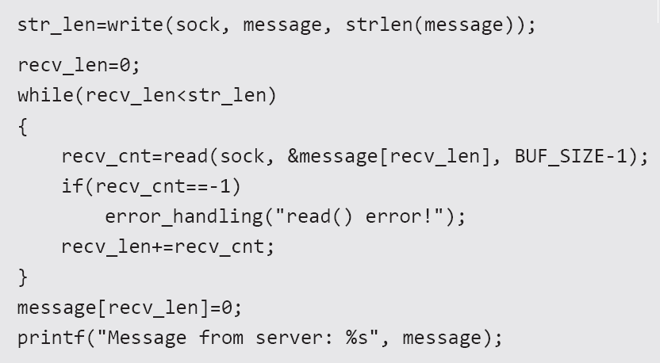
에코 클라이언트의 해결책!
write 함수호출을 통해서 전송한 데이터의 길이만큼 읽어 들이기 위한 반복문의 삽입이 필요하다. 이것이 TCP를 기반으로 데이터를 구분지어 읽어 들이는데 부가적으로 필요한 구분이다.

Slide 5
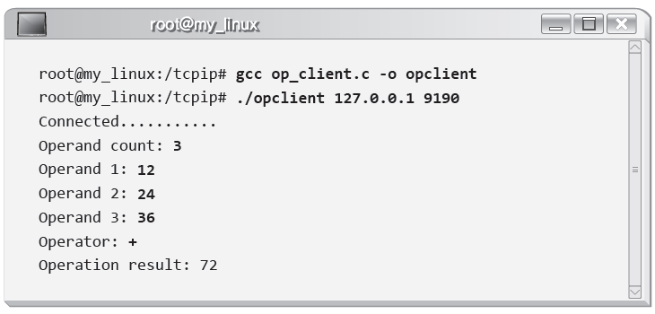
계산기 프로그램 구현하기(어플리케이션 프로토콜)
서버는 클라이언트로부터 여러 개의 숫자와 연산자 정보를 전달받는다. 그러면 서버는 전달받은 숫자를 바탕으로 덧셈, 뺄셈 또는 곱셈을 계산해서 그 결과를 클라이언트에게 전달한다. 예를 들어서 서버로 3, 5, 9가 전달되고 덧셈연산이 요청된다면 클라이언트에는 3+5+9의 연산결과가 전달되어야 하고, 곱셈연산이 요청된다면 클라이언트에는 3×5×9의 연산결과가 전달되어야 한다. 단, 서버로 4, 3, 2가 전달되고 뺄셈연산이 요청되면 클라이언트에는 4-3-2의 연산결과가 전달되어야 한다. 즉, 뺄셈의 경우에는 첫 번째 정수를 대상으로 뺄셈이 진행되어야 한다.
이와 같은 서버 클라이언트 사이에서의 데이터 송수신 명세가 바로 프로토콜이다!
위의 명세를 기반으로 하는 클라이언트 프로그램의 실행의 예

Slide 6
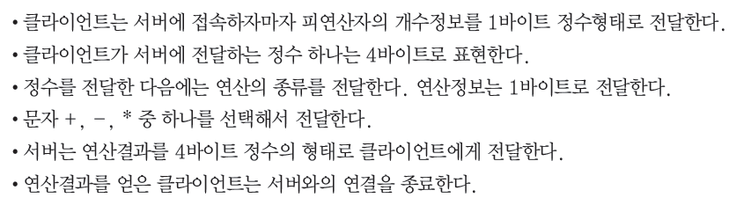
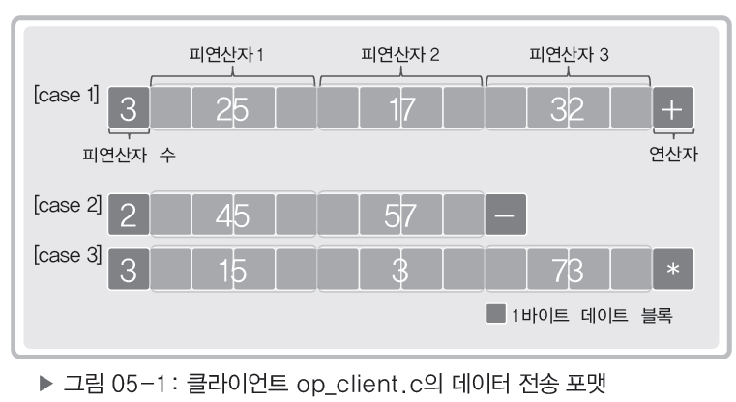
서버, 클라이언트의 구현
프로토콜은 위와 같이(그 이상으로) 명확히 정의해야 한다.
op_server.c op_client.c를 통해 구현하였으니, 참조!

Slide 7
Chapter 05-2. TCP의 이론적인 이야기
윤성우 저 열혈강의 TCP/IP 소켓 프로그래밍 개정판

Slide 8
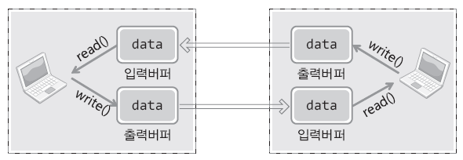
TCP 소켓에 존재하는 입출력 버퍼
• 입출력 버퍼는 TCP 소켓 각각에 대해 별도로 존재한다.
• 입출력 버퍼는 소켓생성시 자동으로 생성된다.
• 소켓을 닫아도 출력버퍼에 남아있는 데이터는 계속해서 전송이 이뤄진다.
• 소켓을 닫으면 입력버퍼에 남아있는 데이터는 소멸되어버린다.
이와 같은 버퍼가 존재하기 때문에 데이터의 슬라이딩 윈도우 프로토콜의 적용이 가능하고, 이로 인해서 버퍼가 차고 넘치는 상황은 발생하지 않는다.
소켓 A 야 50바이트까지는 보내도 괜찮아!
소켓 B OK!
소켓 A 내가 20바이트 비웠으니까 70바이트까지 괜찮아
소켓 B OK!
슬라이딩 윈도우 프로토콜의 데이터 송수신 유형

Slide 9
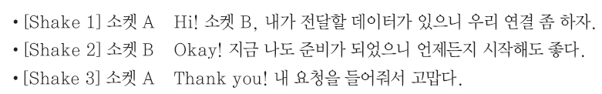
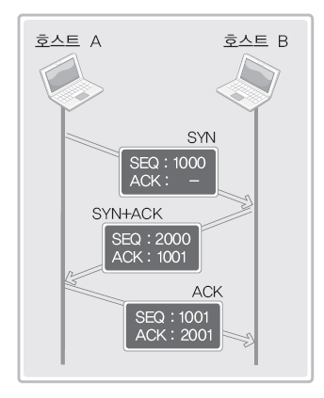
TCP의 내부동작 원리1: 상대 소켓과의 연결
“내가 지금 보내는 이 패킷에 1000이라는 번호를 부여하니, 잘 받았다면 다음에는 1001번 패킷을 전달하라고 내게 말해달라!”
“내가 지금 보내는 이 패킷에 2000이라는 번호를 부여하니, 잘 받았다면 다음에는 2001번 패킷을 전달하라고 내게 말해달라!”
“좀 전에 전송한 SEQ가 1000인 패킷은 잘 받았으니, 다음 번에는 SEQ가 1001인 패킷을 전송하기 바란다!”

Slide 10
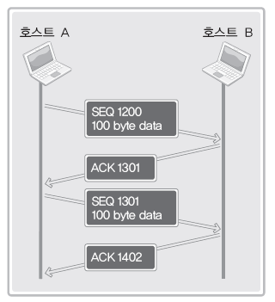
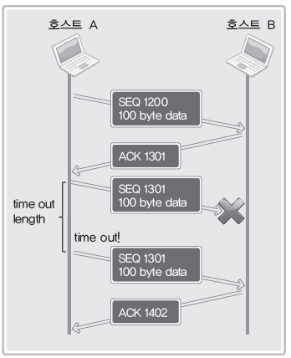
TCP의 내부동작 원리2: 상대 소켓과의 데이터 송수신
ACK의 값을 전송된 바이트 크기만큼 증가시키는 이유는 패킷의 전송유무 뿐만 아니라, 데이터의 손실유무까지 확인하기 위함이다.
SEQ 전송 시 타이머 작동, 그리고 SEQ에 대한 ACK가 전송되지 않을 경우 데이터 재전송

Slide 11
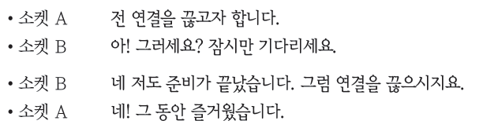
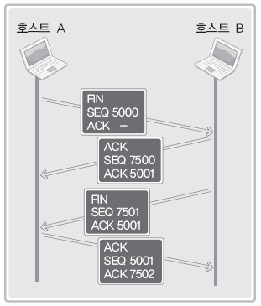
TCP의 내부동작 원리3: 상대 소켓과의 연결종료
four-way handshaking 과정을 거쳐서 연결을 종료하는 이유는 일방적 종료로 인한 데이터의 손실을 막기 위함이다.

Slide 12
Chapter 05-3. 윈도우 기반으로 구현하기
예제 op_server.c와 op_client.c를 윈도우 기반으로 변경한것이 전부이므로, 이 부분에 대해서는 별도의 강의를 생략합니다.
윤성우 저 열혈강의 TCP/IP 소켓 프로그래밍 개정판

Slide 13

Chapter 05가 끝났습니다. 질문 있으신지요?

